Slide 1
Khai thác tài nguyên Internet
Thread và Process
AsyncTask và Demo
Cơ bản về giao thức HTTP
Kết nối Internet với HttpClient
Kết nối Internet với HttpUrlConnection
Làm việc với XML, JSON.
Sử dụng thư viện Volley.

Slide 2
Thread và Process
Mặc định, tất cả các thành phần của một ứng dụng sẽ chạy trên cùng một process và hầu hết các ứng dụng không thay đổi điều này.
Để thay đổi thiết lập mặc định này sử dụng thẻ android:process trong manifest file.
Khi bị thiếu bộ nhớ thì hệ thống Android sẽ ngắt process theo một thứ tự ưu tiên.

Slide 3
Thứ tự ưu tiên của Process
Foreground process : được yêu cầu cho công việc hiện tại của người dùng. Ví dụ : giữ một activity mà người dùng đang tương tác.
Visible process : ví dụ : giữ một Activity đang gọi onPause().
Service process : chạy một service mà được bắt đầu bởi startService.
Background process : giữ một activity mà không hiện hữu với người dùng
Empty process: không giữ bất kỳ một thành phần hoạt động nào của ứng dụng. Mục đích là để cache và khởi tạo các thành phần ở lần tiêp theo nếu cần thiết.

Slide 4
Thread
Khi một ứng dụng được khởi tạo, hệ thống khởi tạo một thread cho ứng dụng đó, gọi là main thread. Thread này sẽ đảm nhận việc bắt các sự kiện giao diện, do đó còn gọi là UI thread.
Không block UI thread
Không truy nhập Android UI toolkit từ bên ngoài UI thread

Slide 5
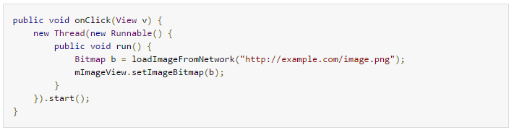

Slide 6
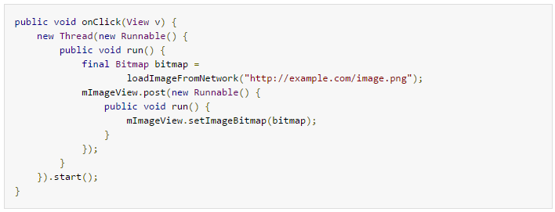
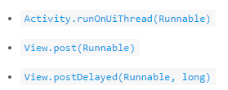

Slide 7
AsyncTask
Cho phép thực hiện các công việc không đồng bộ với UI. Thực hiện các công việc trong worker thread và publish kết quả trong UI thread mà không chúng ta không cần chúng ta làm việc với thread.
Là một pool (kho) của các thread background.

Slide 8
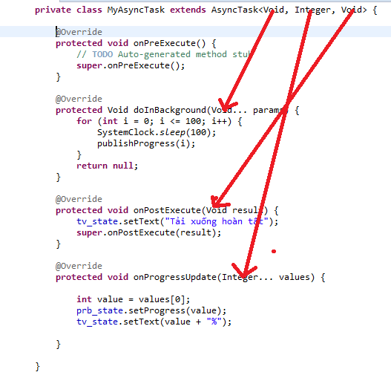
AsyncTask

Slide 9
Cơ bản về HTTP
Làm thế nào để yêu cầu một người khác thực hiện một việc giúp bạn khi mà hai bên không hiểu ngôn ngữ của nhau?
Làm thế nào để một ứng dụng trên Android(viết bằng Java) có thể yêu cầu server (một chương trình viết bằng php) thực hiện một công việc?

Slide 10
HTTP
HTTP : HyperText Transfer Protocol là thao thức trao đổi hypertext (dữ liệu có cấu trúc) giữa client và server.
Giao tiếp giữa client và server dựa vào cặp request-response message.
Client gửi reqeust message và nhận response message từ server.

Slide 11
HTTP
Request message chứa URL và phương thức (Verb).
Response message chứa status code và message body.

Slide 12
HTTP
Cấu trúc của request response message :
<start-line> *(<message-header>) CRLF [<message-body>]
<start-line> : đối với request là Request-line : Verb URL HTTP-Version
<start-line> : đối với response server là Status-line : HTTP-Version Status-Code Reason-Pharse

Slide 13
Các phương thức của HTTP
GET : được thiết kế để truy vấn dữ liệu, tài nguyên trên server với các tham số và giá trị nằm ngay trên URL.
POST : được dùng trong các trường hợp tạo ra sự thay đổi về dữ liệu, tài nguyên trên server như upload một file hoặc submit một web form.
PUT : được thiết kế để cập nhật dữ liệu, tài nguyên trên server.
DELETE : được thiết kế để xóa dữ liệu, tài nguyên trên server.
OPTIONS, HEAD, TRACE.

Slide 14
Các giá trị status code được trả về
1xx : chứa các message tạm thời. Có thể bỏ quá.
2xx : thành công. Ví dụ : 200 OK, 204 No content
3xx : server thông báo cho client phải thực hiện thêm action để hoàn thành request.
4xx : lỗi do client. Ví dụ : 404 page not found
5xx : lỗi do server. Ví dụ : 500

Slide 15
Message-header
<mesage-header> : Field-Name ‘:’ Field-Value
https://www.ietf.org/rfc/rfc2616.txt

Slide 16
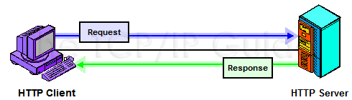
HTTP

Slide 17
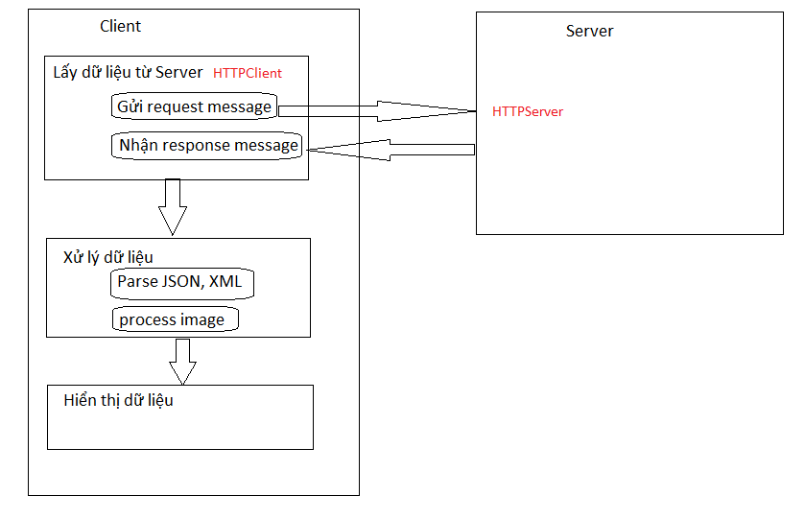
Lập trình mạng

Slide 18
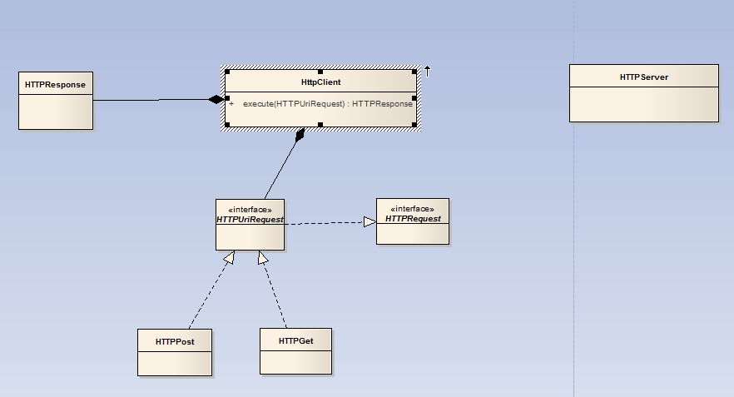
Hỗ trợ của Java và Android

Slide 19
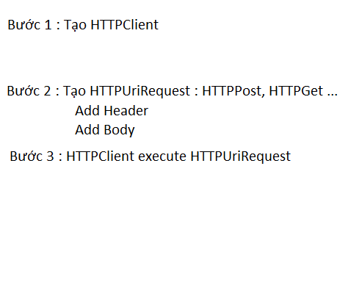
Gửi request message

Slide 20
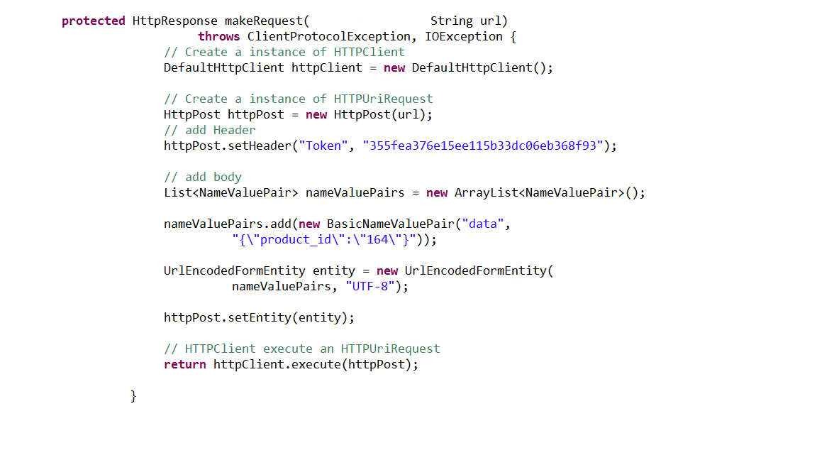
Gửi request message

Slide 21
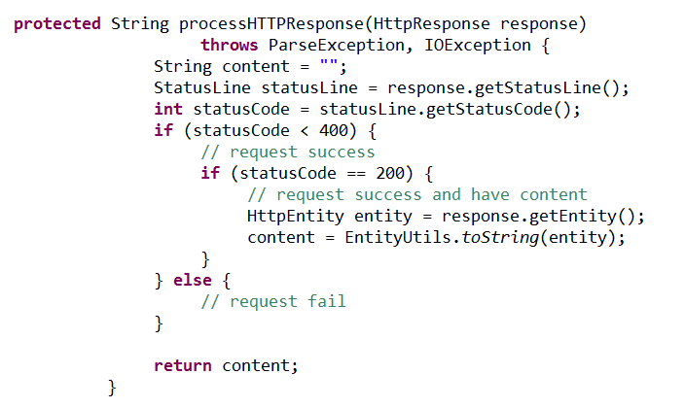
Xử lý kết quả trả về

Slide 22
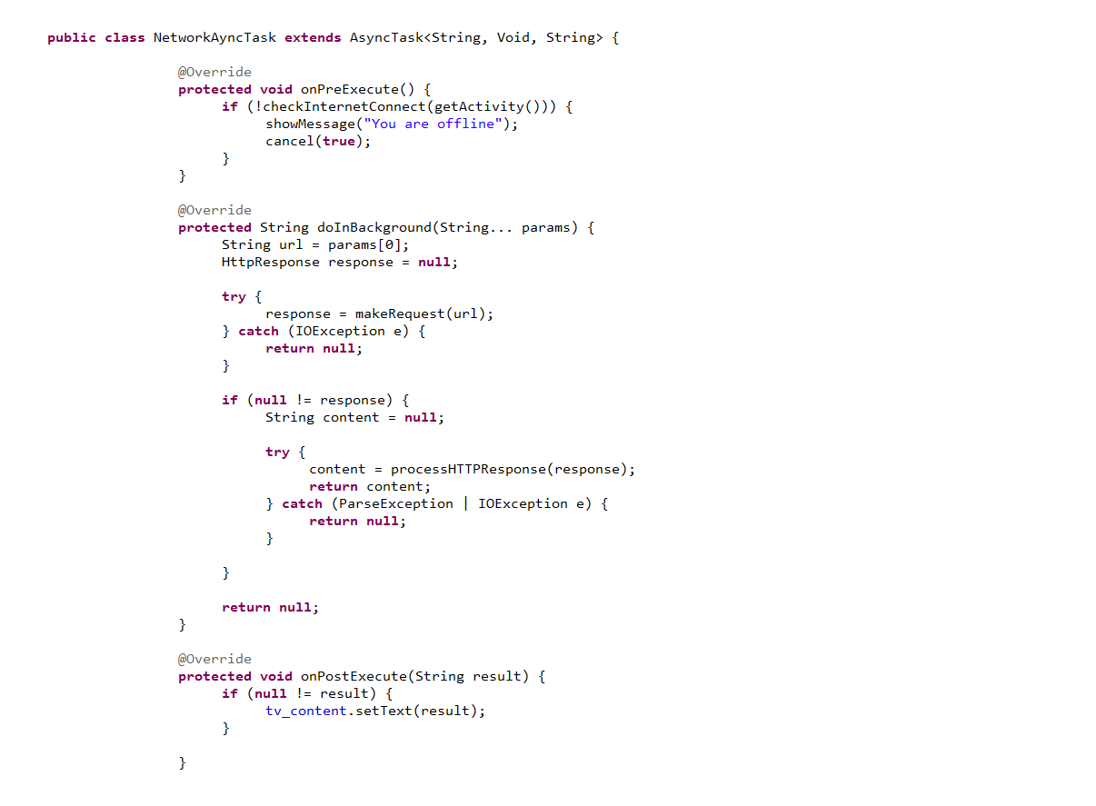
Code hoàn chỉnh cho NetworkAsyncTask

Slide 23
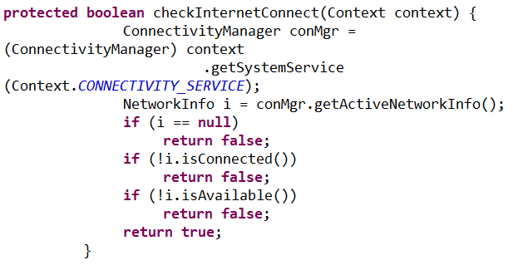
Kiểm tra kết nối mạng

Slide 24
Bài tập
http://dev-vn.magestore.com/simicart/1800/index.php/connector/catalog/get_all_products/data/%7B%22limit%22:%225%22,%22sort_option%22:%22None%22,%22category_id%22:%22-1%22,%22height%22:%22600%22,%22offset%22:%220%22,%22width%22:%22600%22%7D
Hiển thị image : product_image
Hiển thị tên sản phẩm : product_name
Hiển thị loại sản phẩm : product_type
Hiển thị stock_status : stock_status
Hiển thị giá : product_price

Slide 25
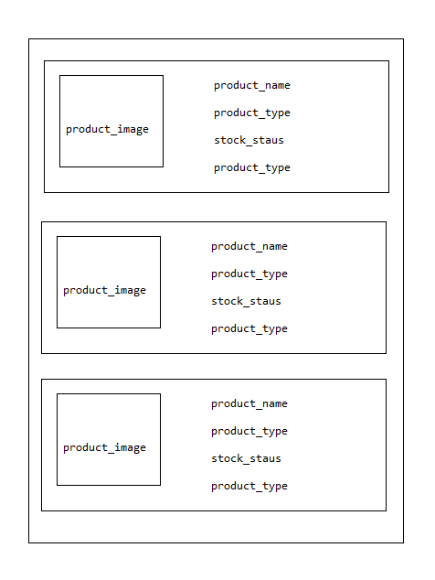
Bài tập

